Slide 1
Консультация для родителей
«Обучение грамоте дошколят
в домашних условиях.
Развитие фонематического слуха»
(выступление в рамках городского методического объединения учителей – логопедов города)
Подготовила: Галушина Оксана Викторовна,
учитель – логопед
МБДОУ детского сада №37

Slide 2
Вашим детям скоро в школу,
и вы хотите
как можно лучше подготовить их к этому?
Чему же должен научиться ребенок, готовясь к школе?

Slide 3
Фонематический слух – это способность человека слышать отдельные фонемы, или звуки в слове.
("Словарь логопеда" под ред. В.И.Селиверстова)
Что такое фонематический слух?

Slide 4
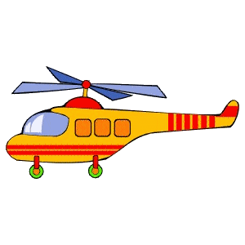
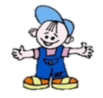
Звуки
Неречевые
Речевые

Slide 6
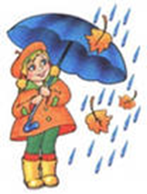
Игры и упражнения Узнавание неречевых звуков

Slide 7
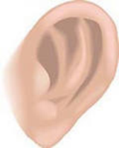
Звуки

Slide 8
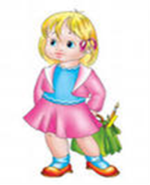
Звуки речи
Гласные
Согласные

Slide 9
«Поймай звук» Взрослый произносит слоги, а ребёнок хлопает в ладоши , когда услышит слог со звуком [Ш].
ША НА ШУ ТА ПА ШИ МА

Slide 10
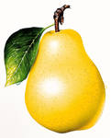
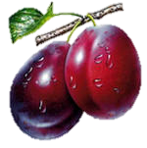
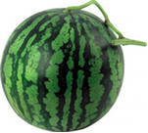
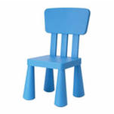
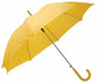
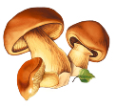
«Хлопни, если услышишь в слове звук [А]»

Slide 11
«Узнай звук» Послушать текст и назвать, какой звук чаще всего встречается в нем.
Тут мышка. У мышки мышата. Мышка шумит.

Slide 12
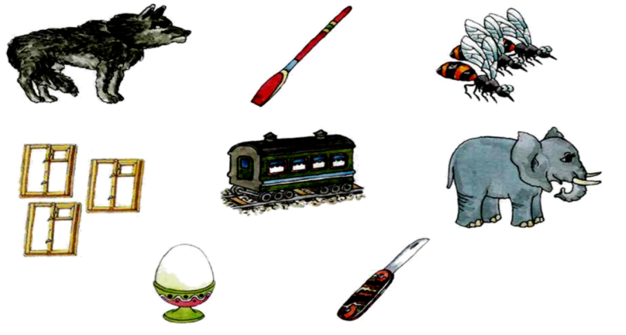
Определить позицию звука в словах

Slide 13
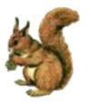
Различаем твёрдый и мягкий звуки

Slide 14
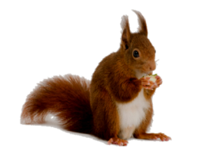
Звуковой анализ слова – это определение звуков в слове по порядку и их характеристика
Звуковой анализ ?

Slide 15
Спасибо
за внимание!

